Slide 1
Big Data
Class 1

Slide 2
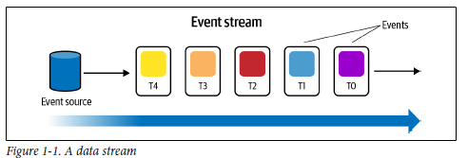
What Is an Event Stream?
The term streaming describes a continuous, never-ending flow of data. The data is
made available incrementally over time, which means that you can act upon it
without needing to wait for the whole dataset to become available so that you can
download it.
მონაცემთა ნაკადი შედგება დროში თანამიმდევრულად დალაგებული მონაცემთა წერტილების სერიებისგან, ანუ ქრონოლოგიური თანამიმდევრობით, როგორც ნაჩვენებია ფიგურაში 1-1.

Slide 3
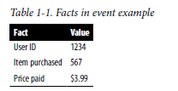
ყოველი მონაცემთა წერტილი წარმოადგენს ხდომილობას ან ბიზნესის მდგომარეობის ცვლილებას. მაგალითად, ეს შეიძლება იყოს რეალურ დროში ხდომილობები, როგორიცაა ტრანზაქციების ნაკადი, რომელიც ორგანიზაციიდან მოდის.
ხდომილობის მაგალითი:
ხდომილობათა ნაკადების აგრეგირებისა და ანალიზის გზით, ბიზნესებს შეუძლიათ მიიღონ ღირებული ინფორმაცია თავიანთ მომხმარებლებზე და გამოიყენონ ეს მონაცემები თავიანთი შეთავაზებების გასაუმჯობესებლად.

Slide 4
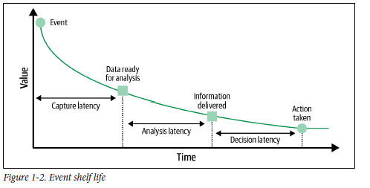
ხდომილობის სიცოცხლის ვადა.
ხდომილობებს აქვთ „სიცოცხლის ვადა“. ხდომილობების ბიზნეს ღირებულება დროთა განმავლობაში სწრაფად მცირდება, როგორც ნაჩვენებია ფიგურაში 1-2.

Slide 5
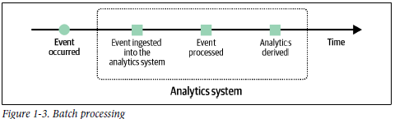
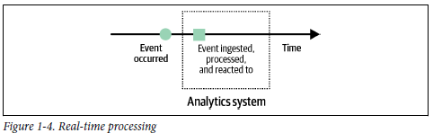
რეალურ დროში ანალიტიკა (RTA) მნიშვნელოვნად განსხვავდება პაკეტური დამუშავებისგან, სადაც მონაცემებს ვაგროვებთ პაკეტებად და შემდეგ ვამუშავებთ, ხშირად ხდომილობის დროისა და დამუშავების დროის შორის საკმაოდ დიდი შეფერხებით. ფიგურა 1-3 ვიზუალურად წარმოადგენს პაკეტურ დამუშავებას.
რეალურ დროში ანალიტიკის შემთხვევაში ჩვენ ვრეაგირებთ მყისიერად ხდომილობის შემდეგ, როგორც ნაჩვენებია ფიგურაში 1-4.

Slide 6
Lambda არქიტექტურა
Lambda არქიტექტურა შედგება სამი ფენისგან:
პაკეტური ფენა პაკეტური დამუშავების სისტემა, როგორიცაა Apache Hadoop. ის პასუხისმგებელია დიდი მოცულობის მონაცემების პარალელურ რეჟიმში პაკეტურად დამუშავებაზე.
სისწრაფის ფენა სტრიმინგ დამმუშავებელი სისტემა, როგორიცაა Storm. ის პასუხისმგებელია რეალურ დროში მონაცემთა ნაკადების დამუშავებაზე.
მომსახურების ფენა წაკითხვაზე ოპტიმიზირებული მონაცემთა ბაზა, როგორიცაა Apache HBase, რომელიც ინახავს სხვა ფენების მიერ წარმოქმნილ შედეგებს. ის უზრუნველყოფს ერთიან ხედს როგორც პაკეტური, ასევე რეალურ დროში მონაცემთა ნაკადებზე.

Slide 7
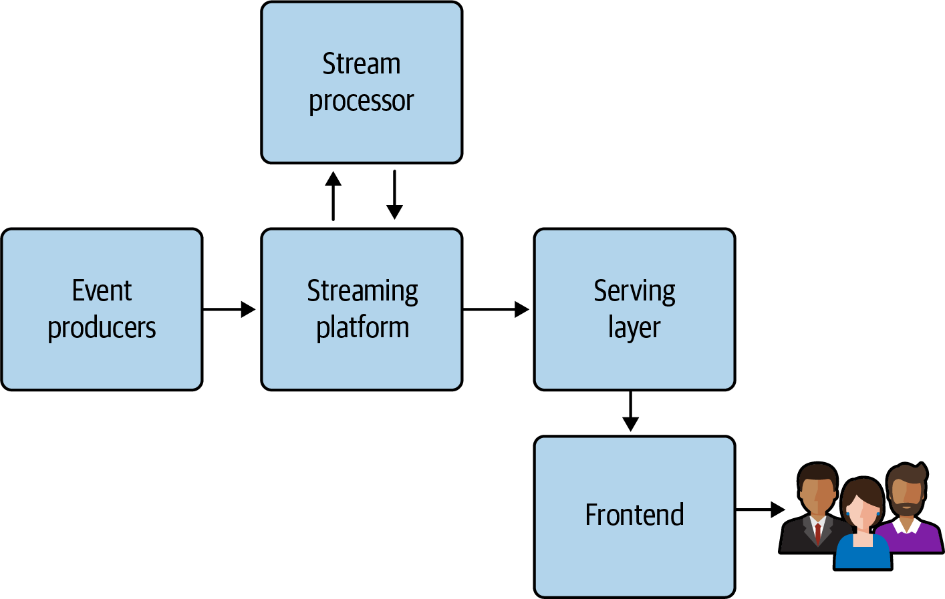
სტრიმინგ მონაცემთა დამუშავების საერთო პროცესი:
Event producers (მოვლენების მწარმოებლები): ეს არის წყაროები, რომლებიც წარმოქმნიან მონაცემთა ნაკადებს ან მოვლენებს. ეს შეიძლება იყოს აპლიკაციები, სენსორები, მომხმარებლების მოქმედებები, ტრანზაქციები და ა.შ.
Streaming platform (სტრიმინგ პლატფორმა): ეს არის შუამავალი პლატფორმა (მაგალითად, Kafka), რომელიც იღებს მოვლენებს მწარმოებლებისგან და აწვდის მათ სისტემის სხვა კომპონენტებს. სტრიმინგ პლატფორმა მოქმედებს, როგორც მონაცემთა ტრანსპორტის მექანიზმი.
Stream processor (სტრიმინგ პროცესორი): ეს არის კომპონენტი, რომელიც ამუშავებს რეალურ დროში მიღებულ მონაცემებს. ის აწარმოებს ანალიტიკას ან გადაწყვეტილებებს მიღებულ მოვლენებზე დაყრდნობით. მაგალითად, Apache Storm ან Flink შეიძლება იყოს გამოყენებული ამ როლში.

Slide 8
სტრიმინგ მონაცემთა დამუშავების საერთო პროცესი:
Serving layer (მომსახურების ფენა): ამ ფენაში ინახება მონაცემები, რომლებიც დამუშავდა ან პაკეტური რეჟიმში, ან რეალურ დროში. ეს ფენა ძირითადად ოპტიმიზირებულია კითხვებზე სწრაფი პასუხების გასაცემად. HBase ან სხვა მსგავსი მონაცემთა ბაზები შეიძლება იყოს გამოყენებული ამ ფენაში.
Frontend (წინა მხარე): ეს არის მომხმარებლის ინტერფეისი ან აპლიკაცია, რომელიც საბოლოოდ ამ მონაცემების შედეგებს აჩვენებს მომხმარებლებს ან სხვა სისტემებს. მომხმარებლები ფრონტენდში იღებენ ანალიტიკას, ანგარიშებს, რეკომენდაციებს და სხვა ინფორმაციას, რომელიც გამომდინარეობს მონაცემთა დამუშავებიდან.

Slide 9
Event Producers
Existing OLTP databases
When it comes to operational data stuck in transactional databases, we can use change data capture (CDC) to stream that data into a streaming data platform for further analysis. CDC allows real-time replication of data changes from a source database to a target system, without affecting the source database’s performance.
In this area, Debezium has become the de facto standard in capturing row-level changes and streaming them to an event streaming platform in real time. It supports several popular databases, including MySQL, PostgreSQL, and MongoDB.
Event trackers
Event trackers let you capture events based on user interactions in web and mobile applications. They give you a platform and an SDK that you can use to instrument/annotate your event producer code. All you have to do is raise the event, and then they’ll take care of capturing the event and transporting it to the streaming data platform. Exception handling, packaging the messages, and backpressure are all handled. Two of the most popular event trackers are Segment and
Snowplow.

Slide 10
Streaming Data Platform
სტრიმინგ მონაცემთა პლატფორმა ყველაზე მნიშვნელოვანი კომპონენტია სტეკში. ეს სისტემა ფუნქციონირებს როგორც მოვლენათა მონაცემების სანდო წყარო, ამიტომ მას უნდა შეეძლოს დიდი მოცულობის და პარალელური მონაცემების მართვა, რომლებსაც აწარმოებენ და მოიხმარენ. მიღების შემდეგ უნდა მან უნდა შეინახოს ეს მოვლენები მდგრადად, რათა შემდგომმა კომპონენტებმა შეძლონ მათი დამუშავება. ფიგურა 2-8 აჩვენებს, თუ სად ჯდება სტრიმინგ მონაცემთა პლატფორმა არქიტექტურაში.
ფიგურა 2-8

Slide 11
Topics
სტრიმინგ მონაცემთა პლატფორმები იყენებენ თემების (topics) კონცეფციას, რომელიც ერთ ჯგუფად აერთიანებს ერთმანეთთან დაკავშირებულ მოვლენებს/ხდომილობებს;
Topics are backed by a distributed append-only log file. This log is partitioned and replicated across multiple nodes for reliability. When a new event arrives, it is appended to the end of the log file for its partition, as shown in Figure:
Figure 2-10. Append-only log file

Slide 12
Stream Processing Layer
შემდეგი ფენა არის სტრიმინგ პროცესორი, რომელიც კითხულობს მოვლენებს სტრიმინგ მონაცემთა პლატფორმიდან და შემდეგ ახორციელებს გარკვეულ მოქმედებებს ამ მოვლენებზე. სტრიმინგ პროცესორები მოიხმარენ მონაცემებს ერთი ან მეტი topic-დან და შემდეგ ამუშავებენ თითოეულ მოვლენას ფუნქციის მეშვეობით. ეს ფუნქციები შეიძლება დაიწეროს პროგრამირების ენაში ან იყოს SQL ტრანსფორმაცია.
ფუნქციის შესრულების შედეგი იწერება საბოლოო სისტემაში (sink system), როგორიცაა სტრიმინგ მონაცემთა პლატფორმაზე ახალი თემა ან სხვა მონაცემთა ბაზა. ალტერნატიულად, სტრიმინგ პროცესორი შეიძლება გამოიწვიოს სხვა მოქმედება, მაგალითად, ელფოსტის გაგზავნა ან Slack შეტყობინების გაგზავნა. იხილეთ ფიგურა 2-11.
თუ მონაცემთა სტრიმინგ პლატფორმაში არსებული მოვლენები უკვე იმ ფორმატშია, რომელიც საჭიროა მომსახურების ფენისთვის, სტრიმინგ პროცესორი შესაძლოა არც იყოს საჭირო.

Slide 13
Pizza delivery service
წარმოგიდგენთ პიცის მიტანის სერვისს, სახელად All About That Dough (AATD), რომელიც სპეციალიზდება ინდური ტოპინგის მქონე პიცებზე. ეს კომპანია თითქმის ორი ათწლეულის განმავლობაში ოპერირებს და აქვს ინფრასტრუქტურა, რომელიც საშუალებას აძლევს, რომ ვებგვერდზე ერთდროულად ათასობით გვერდის ნახვა ემსახუროს, ხოლო პიკის დროს ერთ წუთში 50 შეკვეთას მიიღებს.
AATD მუშაობს სამი ტიპის მონაცემებთან: პროდუქცია, მომხმარებლები და შეკვეთები. კომპანიის დასაწყისში ყველა მონაცემი ინახებოდა რელაციურ მონაცემთა ბაზაში, მაგრამ რამდენიმე წლის წინ მან დანერგა სტრიმინგ პლატფორმა, შეკვეთების დამუშავებისთვის.
ყოველ საათში სტრიმინგ პლატფორმის მიერ დამუშავებული მონაცემები პაკეტდება, სანამ მონაცემთა საცავში ჩაიტვირთება, სადაც ყოველ ღამეს მონაცემების ანალიტიკური დამუშავება სრულდება, რათა გაირკვეს, რა მოხდა კომპანიაში იმ დღეს. ასევე, AATD ინახავს ვებგვერდის ვიზიტების წვდომის ლოგებს, მაგრამ ამ მონაცემებით ჯერ არაფერი გაუკეთებიათ.

Slide 14
პრობლემები კომპანიის ოპერირების პროცესში.
მიუხედავად იმისა, რომ AATD-ს ბიზნესის გაფართოებაში წარმატებული შედეგები ჰქონდა, რამდენიმე გამეორებადი პრობლემა უშლის ხელს შემდგომ განვითარებას:
კომპანია ზოგჯერ იღებს თაღლითურ ან ხუმრობად შეკვეთებს, მაგრამ ამას მხოლოდ შეკვეთის დამუშავების დაწყების შემდეგ ხვდება, ან ზოგჯერ რამდენიმე დღის შემდეგ, როცა შეკვეთები უკვე დამუშავდა.
საწყობის მართვა რთულია, რადგან კომპანიას არ აქვს ზუსტი წარმოდგენა, რომელი პროდუქტები არის პოპულარული კონკრეტულ მომენტში. არაერთხელ მოხდა, რომ გარკვეული პიცის ხაზების პოპულარობის ზრდის გამო ინგრედიენტები გამოელია.
მომხმარებლები ხშირად ჩივიან, რომ არ იციან, როდის მიიღებენ შეკვეთას და სურთ მეტი გამჭვირვალობა შეკვეთის პროგრესის შესახებ.

Slide 15
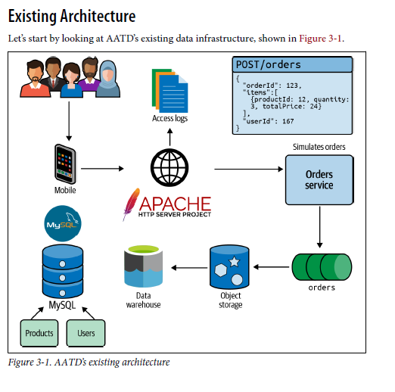
დაგეგმილი ცვლილებები
AATD-ის მენეჯმენტმა დაგვიქირავა, როგორც კონსულტანტები, რათა მივცეთ რეკომენდაციები მათი აპლიკაციის არქიტექტურაში ცვლილებების შესახებ, რომლებიც ამ პრობლემების (ან მათი ნაწილის) მოგვარებაში დაეხმარება. ისინი მზად არიან ახალი ტექნოლოგიების გამოყენებისთვის, თუმცა უპირატესობას ანიჭებენ ღია კოდის მქონე ტექნოლოგიებს, რათა არ აღმოჩნდნენ რომელიმე ერთი მომწოდებლის პროდუქტისგან სრულად დამოკიდებულნი.
დიაგრამაში ჩვენ შევიტანეთ ობიექტური საცავი და მონაცემთა საცავი, მაგრამ ეს კომპონენტები ამ წიგნის ფარგლებს მიღმაა. AATD-ს შეუძლია გააგრძელოს არსებული მონაცემთა საწყობის გადაწყვეტის გამოყენება ისტორიული მონაცემების ანალიზის საჭიროებისთვის.
ახლა გავიაროთ არქიტექტურის სხვა ნაწილები, დავიწყოთ მომხმარებლების მოთხოვნებით ვებ სერვერზე, როგორც ნაჩვენებია ფიგურაში 3-2.

Slide 16
მოდით გავიაროთ არქიტექტურის სხვა ნაწილები, დავიწყოთ მომხმარებლების მოთხოვნებით ვებ სერვერზე, როგორც ნაჩვენებია ფიგურაში 3-2.
Figure 3-2. The user makes a web request
მომხმარებლები შედიან AATD-ის ვებგვერდზე თავიანთი მობილური ტელეფონებით და ყველა გვერდის მოთხოვნა იწერება წვდომის ლოგ ფაილებში. თუ მომხმარებელი აკეთებს შეკვეთას, POST მოთხოვნა გაიგზავნება, რომელიც შეიცავს შეკვეთის დეტალებს.

Slide 17
შეკვეთა იგზავნება შეკვეთების სერვისში, როგორც ნაჩვენებია ფიგურაში 3-3, რომელიც ატარებს გარკვეულ ვალიდაციის ლოგიკას და შემდეგ ამატებს შეკვეთას მოვლენების სტრიმინგ პლატფორმაზე.
Figure 3-3. Orders are sent to the orders service

Slide 18
MySQL მონაცემთა ბაზა
საბოლოოდ, ჩვენ გვაქვს MySQL მონაცემთა ბაზა, როგორც ნაჩვენებია ფიგურაში 3-4, რომელიც გამოიყენება როგორც მომხმარებლებისა და პროდუქტების სისტემური მონაცემთა წყარო.
ეს მონაცემები გამოიყენება AATD-ის ბექენდ სერვისების მიერ, რომლებიც არ არიან ჩართული ანალიტიკურ ინფრასტრუქტურაში, ამიტომ ეს კომპონენტები ამ წიგნის ფარგლებს მიღმაა.
მომდევნო სექციაში შეიტყობთ, როგორ დააყენოთ AATD-ის არსებული არქიტექტურა თქვენს კომპიუტერზე.

Slide 19

რა არის დოკერი?
Docker უზრუნველყოფს აპლიკაციების შეფუთვას და გაშვებას იზოლირებულ გარემოში (კონტეინერების საშუალებით).
რესურსების ეფექტური გამოყენება: კონტეინერები მოითხოვენ ნაკლებ სისტემურ რესურსებს, ვიდრე ვირტუალური მანქანები, რაც ღირებულების შემცირებას და სისტემური რესურსების ოპტიმალურ გამოყენებას უწყობს ხელს.
Dockerfile
Dockerfile არის Docker კონტეინერის source code. ეს არის აღწერითი ფაილი, რომელიც შეიცავს ინსტრუქციებს, რომლებიც შეიქმნის Docker-ის კონტეინერს.

Slide 20
Docker Images Vs Docker Containers
Docker Images:
Definition: A Docker image is a lightweight, stand-alone, and executable software package that includes everything needed to run a piece of software, including the code, runtime, libraries, environment variables, and configuration files.
Read-Only: Images are immutable, meaning once they are created, they cannot be changed. Any modifications require creating a new image.
Layers: Docker images are built in layers, which enables efficient storage and sharing. Each layer consists of changes made from the previous layer.
Building: Images are often created using a Dockerfile, which is a script that contains a series of commands to assemble the image.

Slide 21
Docker Images Vs Docker Containers
Docker Containers:
Definition: A Docker container is a running instance of a Docker image. It includes the image and also layers for changes made during runtime, providing an isolated environment for applications.
Writable Layer: Unlike images, containers have a writable layer on top of the read-only image layers, allowing changes to be made while the container is running.
Lifecycle: Containers can be created, started, stopped, deleted, and recreated. While the image remains static, container states can change as applications run and modify data.
Isolation: Containers are designed to run in isolation from one another and the host system, allowing multiple containers to run the same image without causing conflicts.

Slide 22
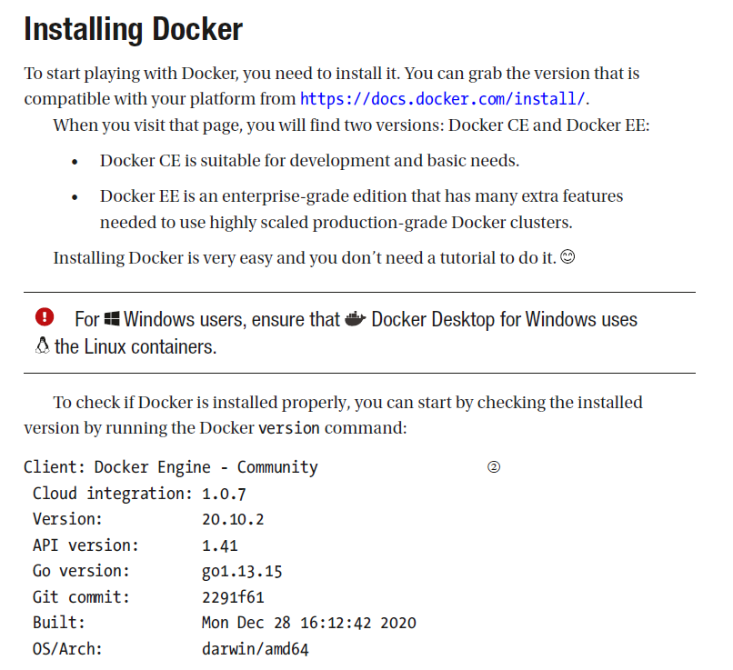

Slide 23
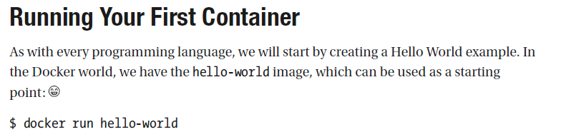
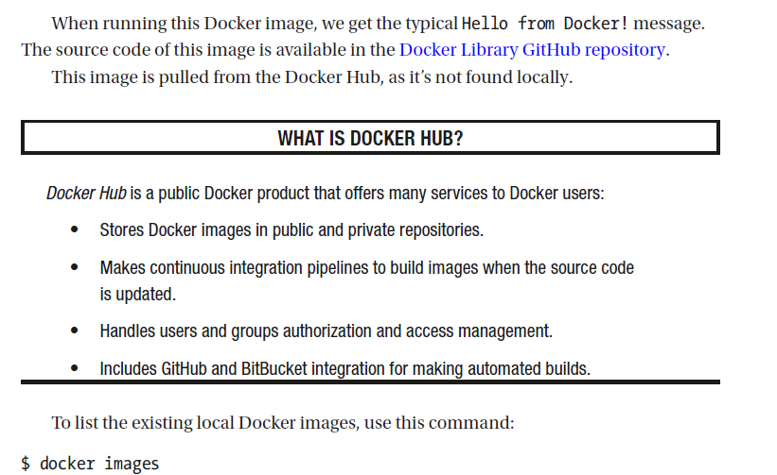
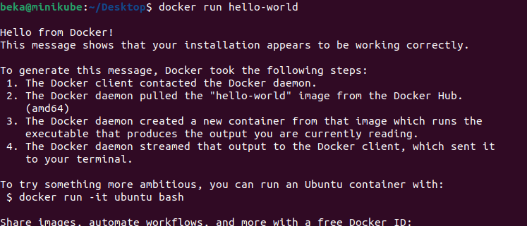
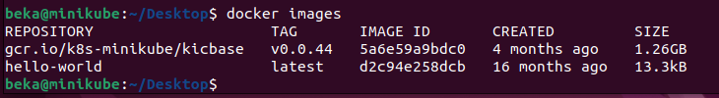

Slide 24
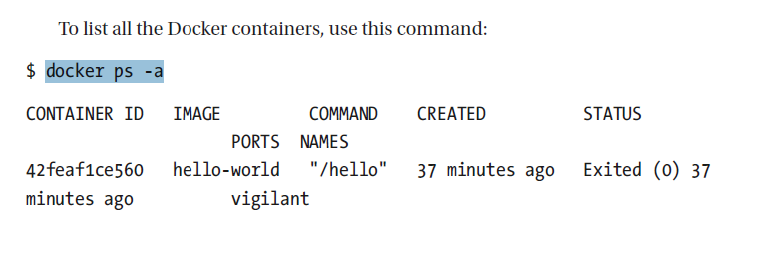
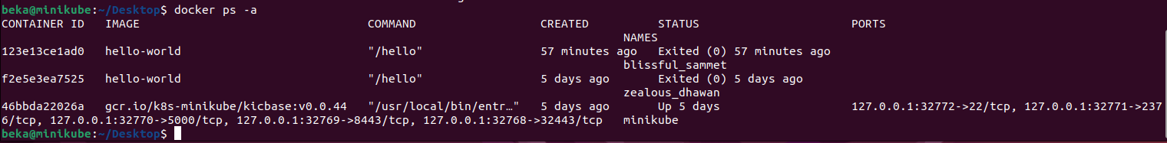
List Docker Containers
The presence of two "Hello World" containers means that the docker run hello-world command was executed twice. Each execution creates a new container instance. Since running the "Hello World" image simply displays a message and then exits, both containers show an "Exited" status. This is normal behavior when running lightweight images like "Hello World" for demonstration or testing purposes.

Slide 25
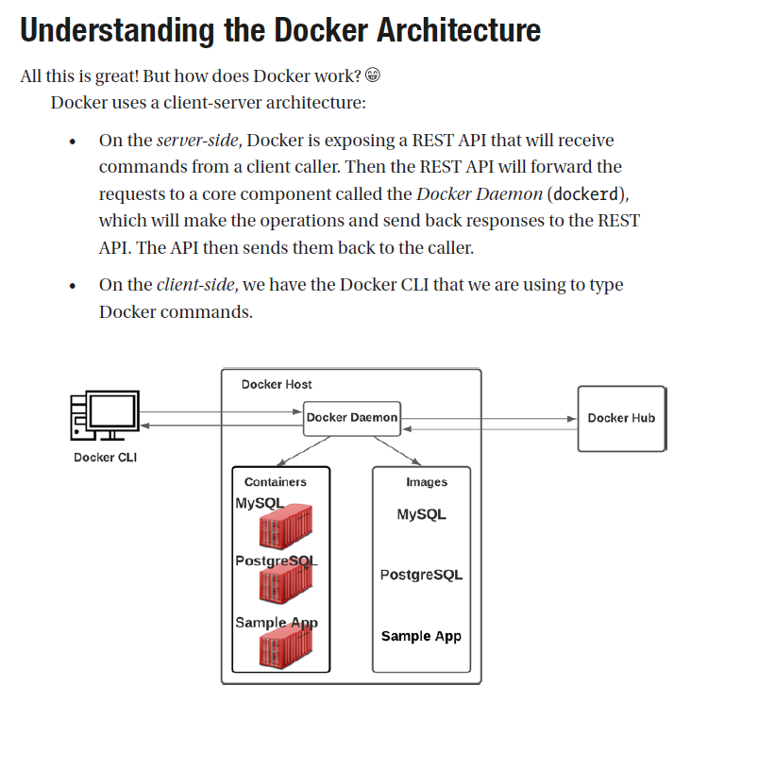

Slide 26
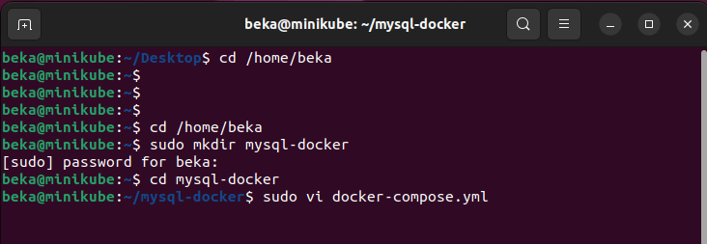
Run MySQL in docker
Example 3-1. docker-compose-base.yml—MySQL
version: '3.8'
services:
mysql:
image: mysql/mysql-server:8.0.27
hostname: mysql
container_name: mysql
ports:
- "3306:3306"
environment:
MYSQL_ROOT_PASSWORD: debezium
MYSQL_USER: mysqluser
MYSQL_PASSWORD: mysqlpw
volumes:
- ./mysql/mysql_boots.sql:/docker-entrypoint-initdb.d/mysql_bootstrap.sql
- ./mysql/data:/var/lib/mysql-files/data

Slide 27
mysql:
image: mysql/mysql-server:8.0.27 # This specifies the MySQL image and version to use.
hostname: mysql # Sets the hostname for the container.
container_name: mysql # Names the container "mysql".
ports: # Maps container ports to host ports.
- 3306:3306 # Exposes MySQL's default port 3306.
environment: # Sets environment variables for configuration.
- MYSQL_ROOT_PASSWORD=debezium # Sets the root password.
- MYSQL_USER=mysqluser # Creates a new user "mysqluser".
- MYSQL_PASSWORD=mysqlpw # Sets the password for the new user.
volumes: # List of volumes for persistent storage.
- ${PWD}/mysql/mysql.cnf:/etc/mysql/conf.d # Custom MySQL configuration file.
- ${PWD}/mysql/mysql_boots.sql:/docker-entrypoint-initdb.d/mysql_bootstrap.sql # Initialization script.
- ${PWD}/mysql/data:/var/lib/mysql-files/data # Data directory for MySQL.

Slide 28
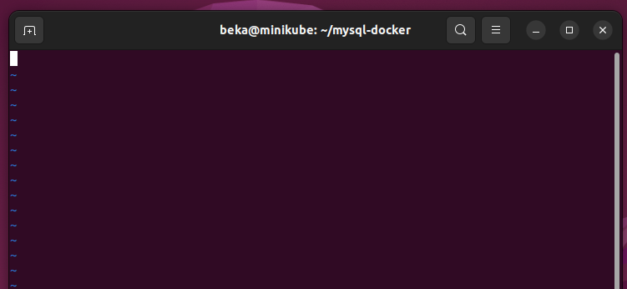
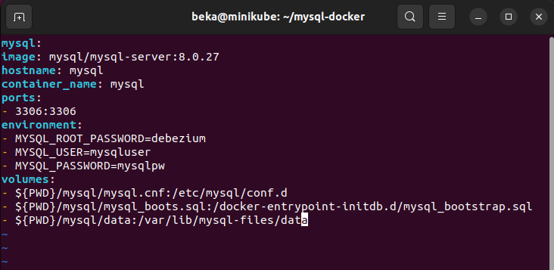
Create docker-compose.yaml file
Press key – a to enter to switch to insert mode and

Slide 29
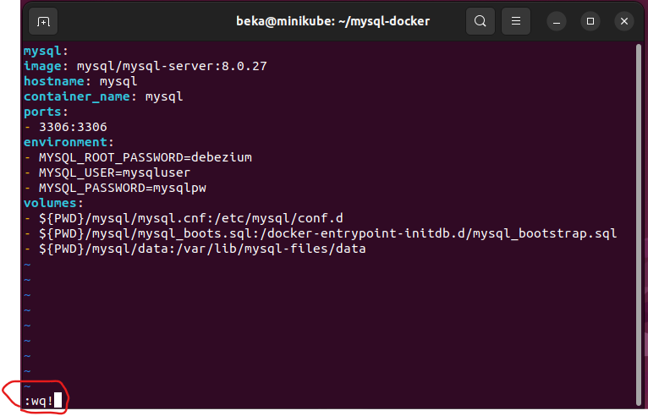

Press Esc then :wq!
w – write/save changes
q! - exit from editor

Slide 30
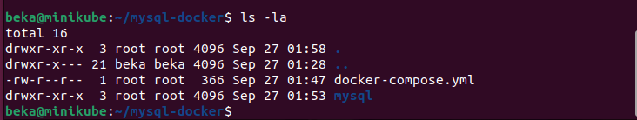
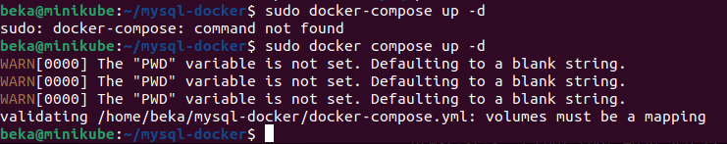
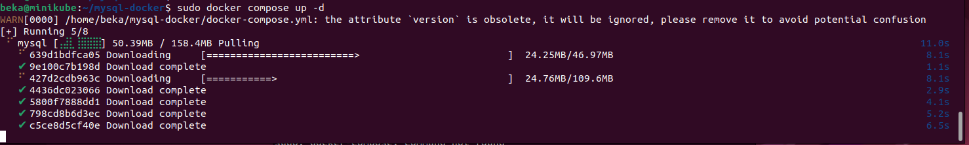

Slide 31
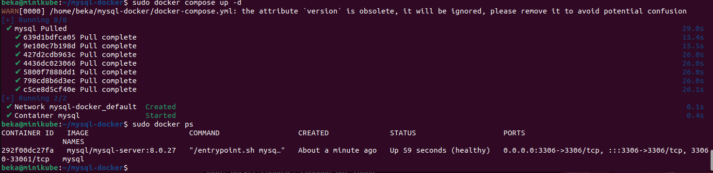
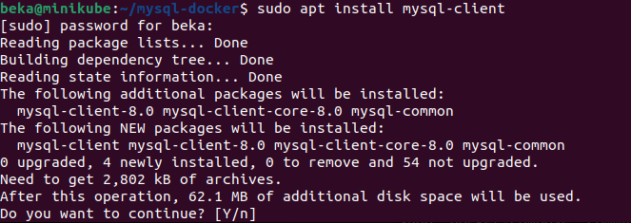
Install mysql client

Slide 32
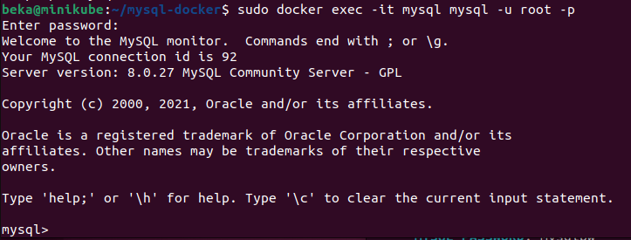
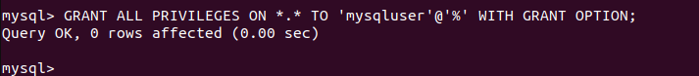
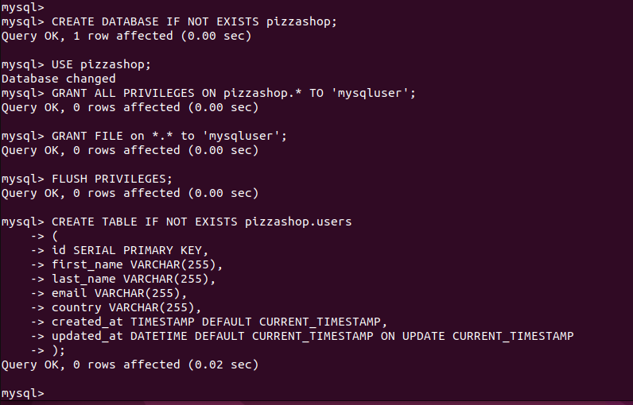
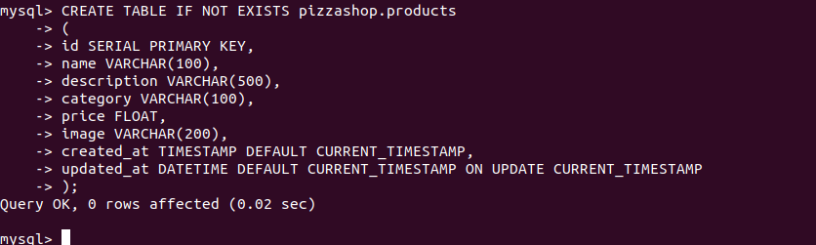
Grant necessary privileges to mysqluser

Slide 33
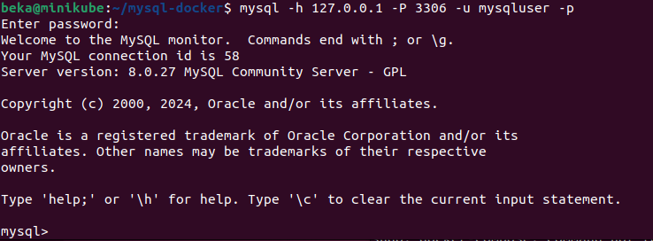
Use “mysqlpw” as a mysql user password as given in .yaml file

Slide 36

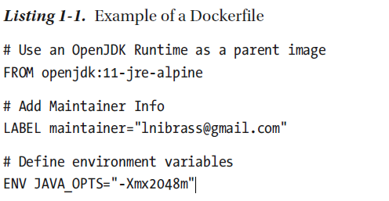
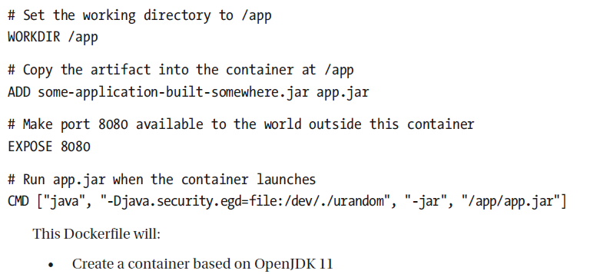

Slide 37
This Dockerfile outlines the initial setup for a Docker image based on the OpenJDK runtime. Here's a breakdown:
FROM openjdk:11-jre-alpine: This line sets the base image to OpenJDK version 11, using a lightweight Alpine Linux distribution.
LABEL maintainer="lnibrass@gmail.com": This adds metadata to the image, indicating the maintainer's contact information.
ENV JAVA_OPTS="-Xmx2048m": This sets an environment variable, JAVA_OPTS, to configure Java options, specifically setting the maximum heap size to 2048 MB.
WORKDIR /app: Sets the working directory inside the container to /app. This is where subsequent commands will be executed.
ADD some-application-built-somewhere.jar app.jar: Copies the specified JAR file from the host into the container and renames it as app.jar in the /app directory.
EXPOSE 8080: Informs Docker that the container listens on port 8080. This does not publish the port itself but serves as documentation and potential configuration for linked containers.
CMD ["java", "-Djava.security.egd=file:/dev/./urandom", "-jar", "/app/app.jar"]: Specifies the command to run when the container starts, which executes the Java application with a specified security property to speed up the randomness generation, using the app.jar file.
Together, these instructions prepare a Docker image to run a Java application efficiently.

Slide 39
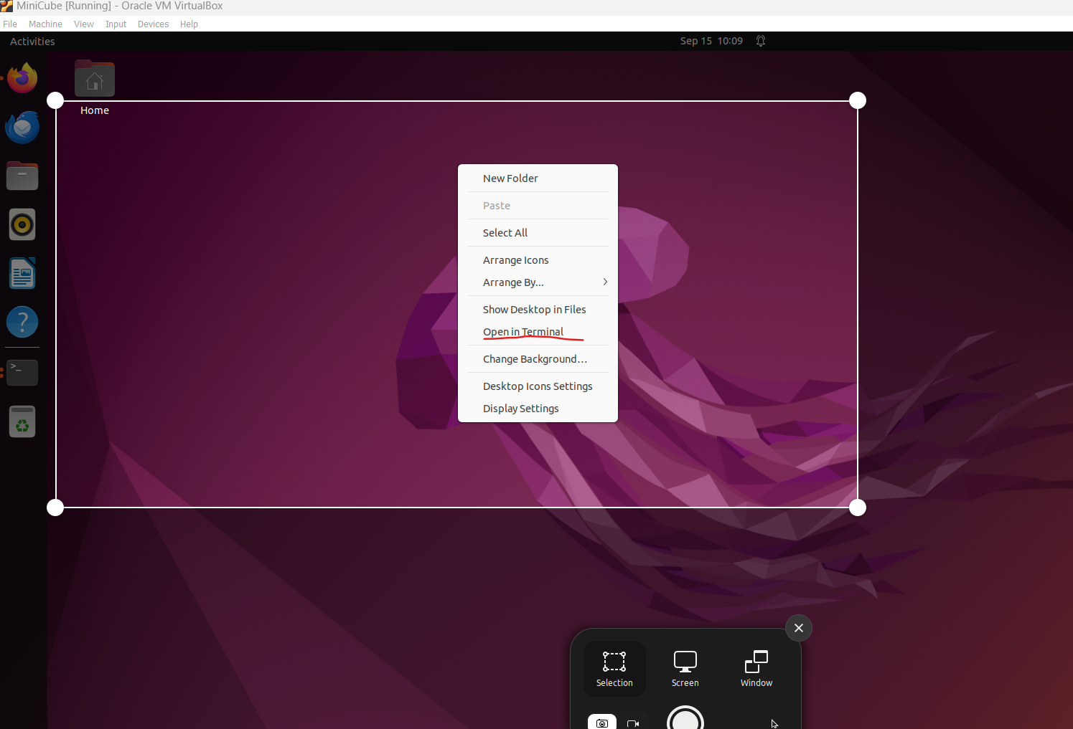

Slide 40
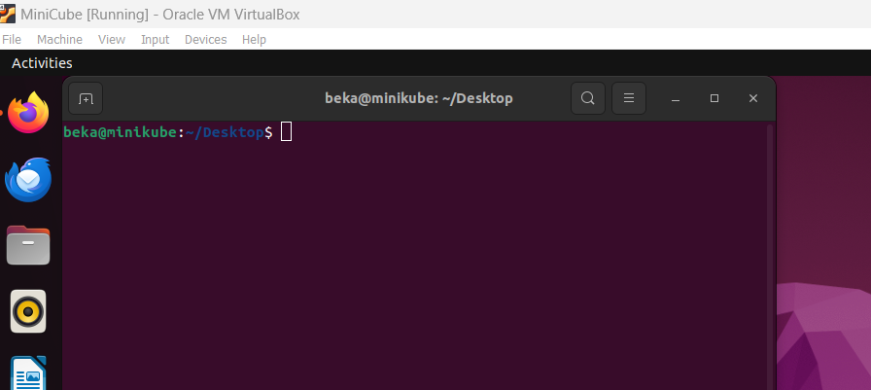
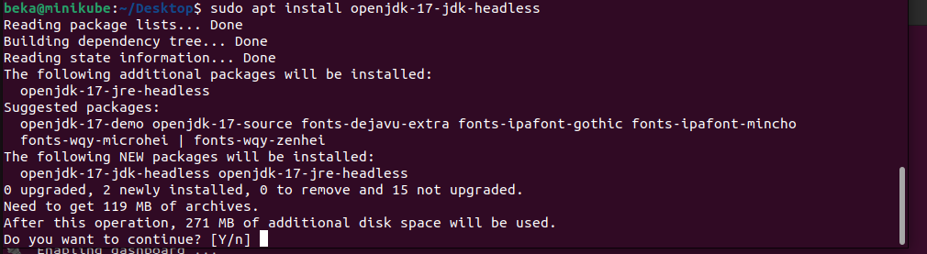

Slide 41
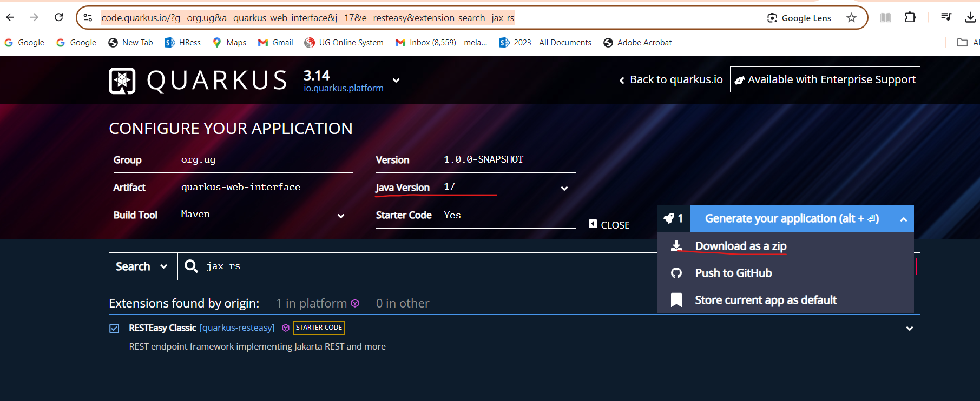
https://code.quarkus.io/
In search field type JAX-RS

Slide 42
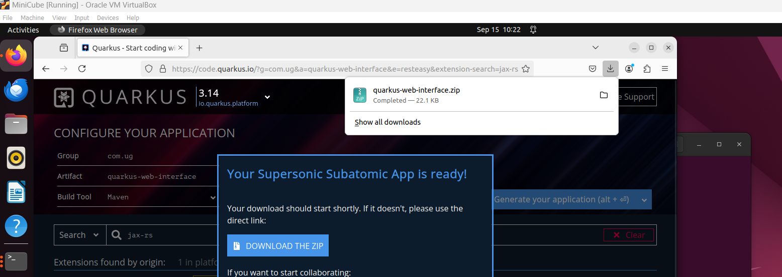
Quarkus Sample Application

Slide 43
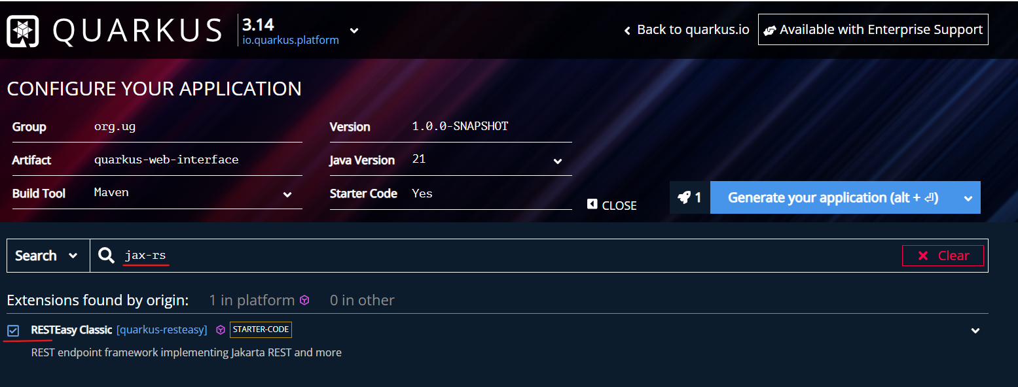
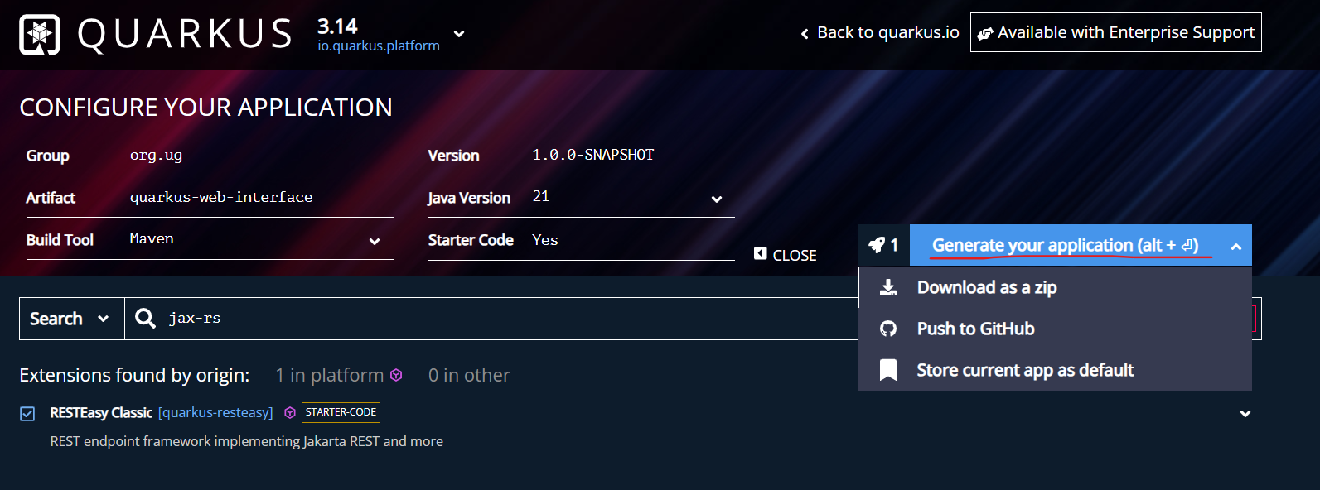

Slide 44
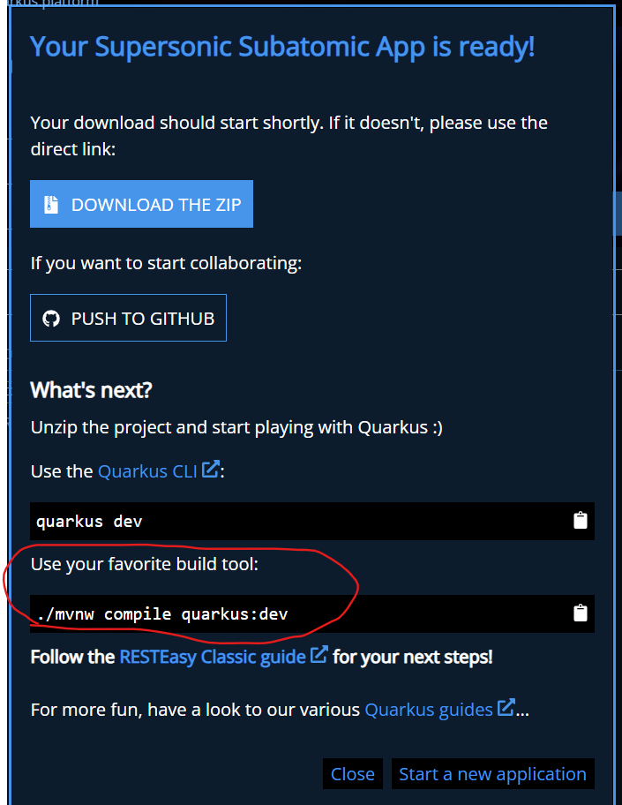
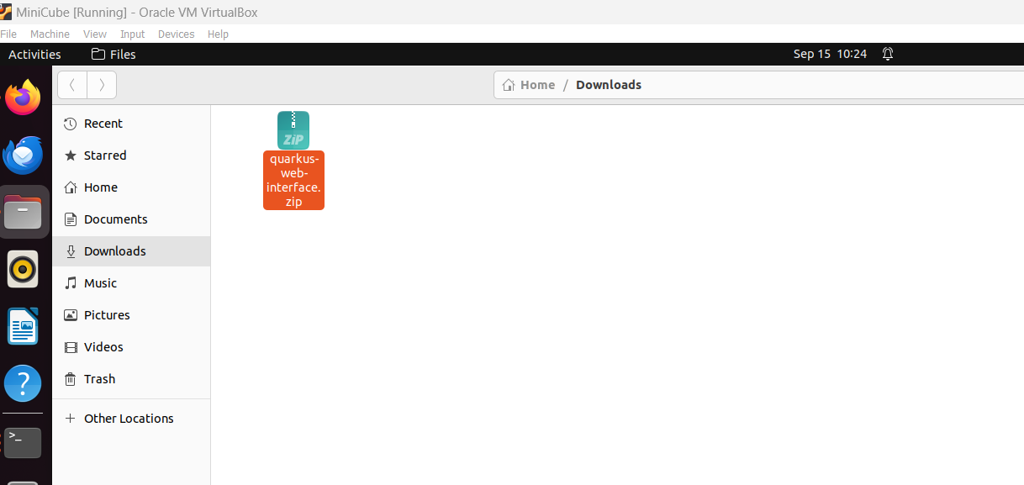
Command to compile Quarkus code:

Slide 45
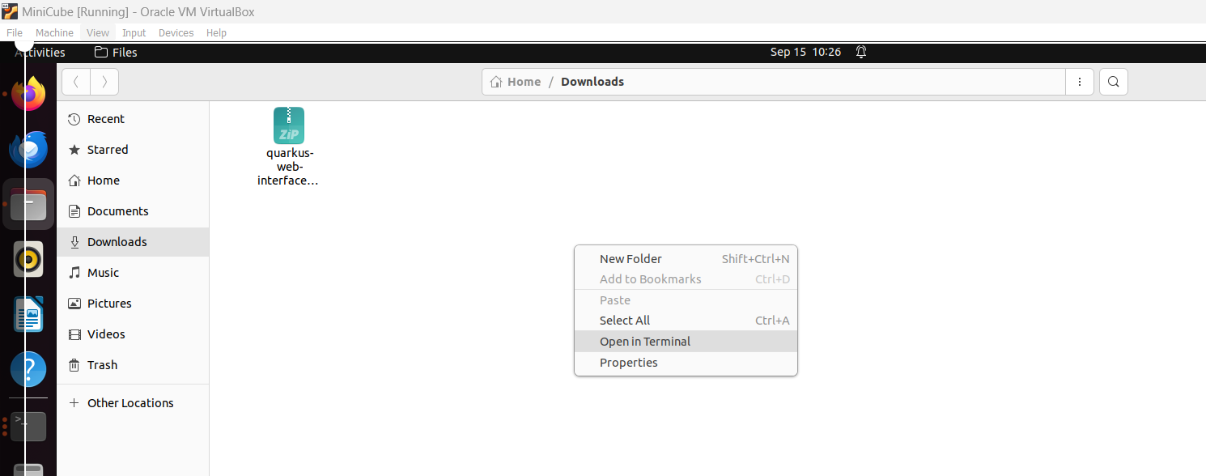
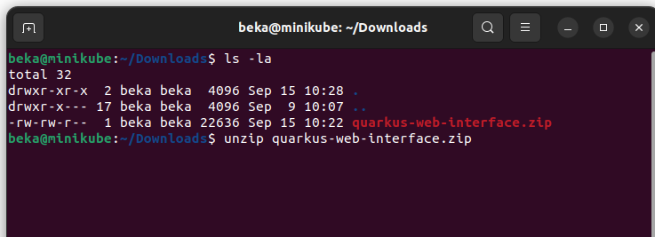
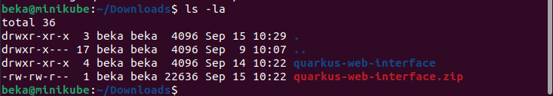

Slide 46
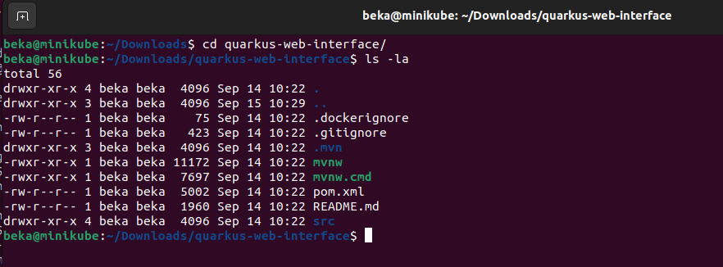
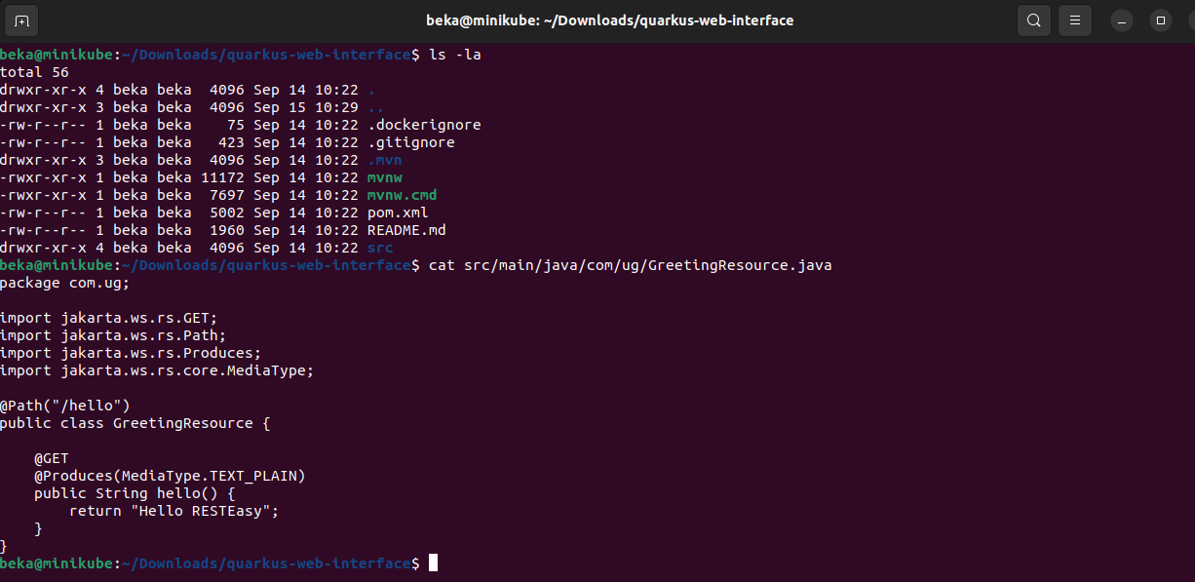

Slide 47
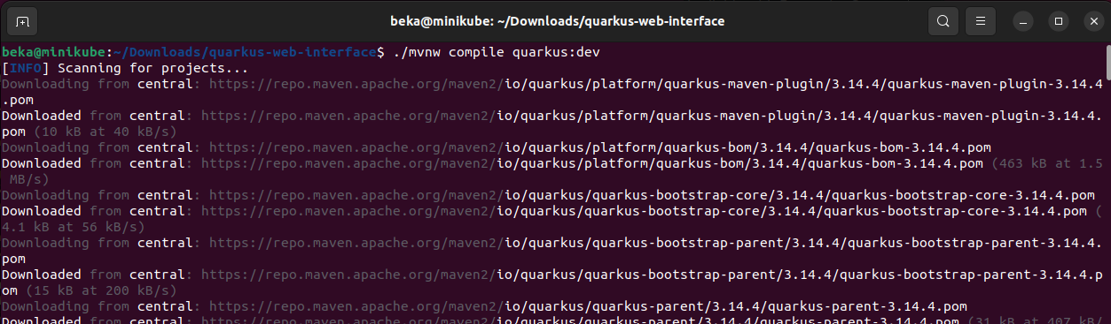
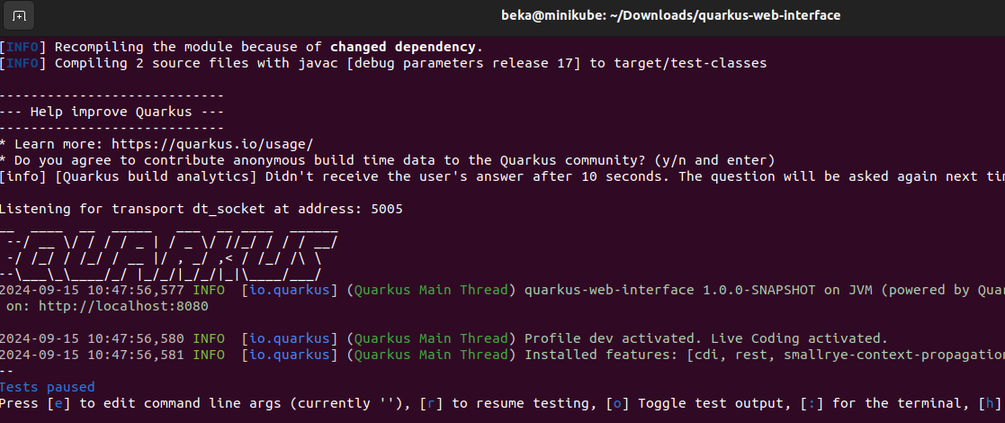
Compile application

Slide 48
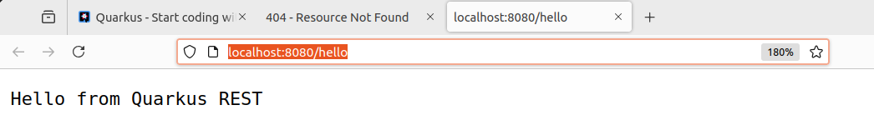
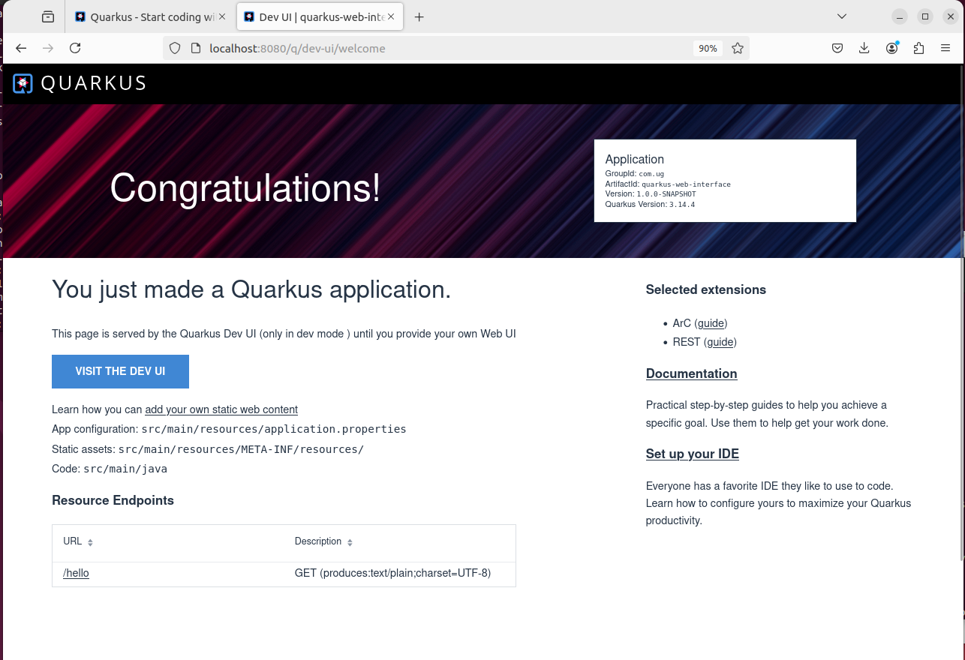

Slide 49
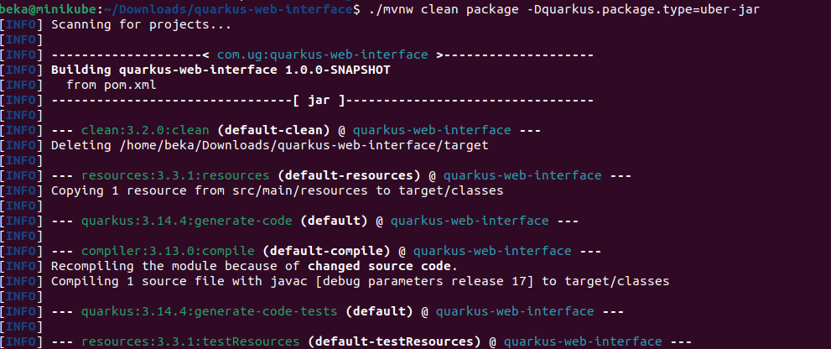

Lets package our application
Now we will have new folder -target inside our package

Slide 50



We have runner jar file

